Slide 1
Горбунова Анна Петровна лидер команды
Студентка Донбасской Национальной Академии строительства и архитектуры
Специальность: Архитектура
1

Slide 2
МЕЖВУЗОВСКАЯ АКСЕЛЕРАЦИОННАЯ ПРОГРАММА
АКСЕЛЕРАТОР 2.10
MODUHOMES
КАТАЛОГ МОДУЛЬНЫХ ЖИЛЫХ ЗДАНИЙ
Создаем будущее вместе.
Модулируй свое пространство!
Донбасская Национальная Академия Строительства и Архитектуры
Лидер команды ARH#2: Горбунова Анна Петровна
2

Slide 3
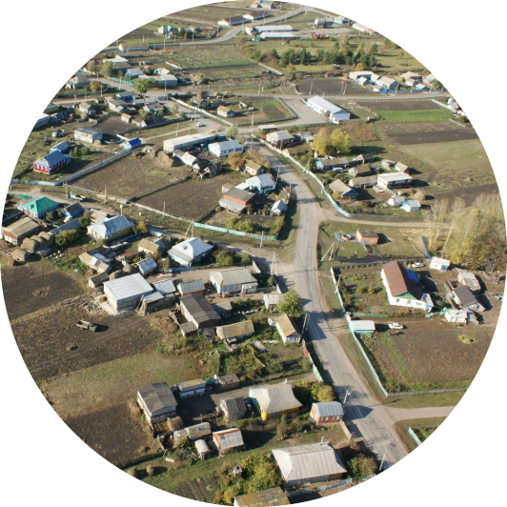
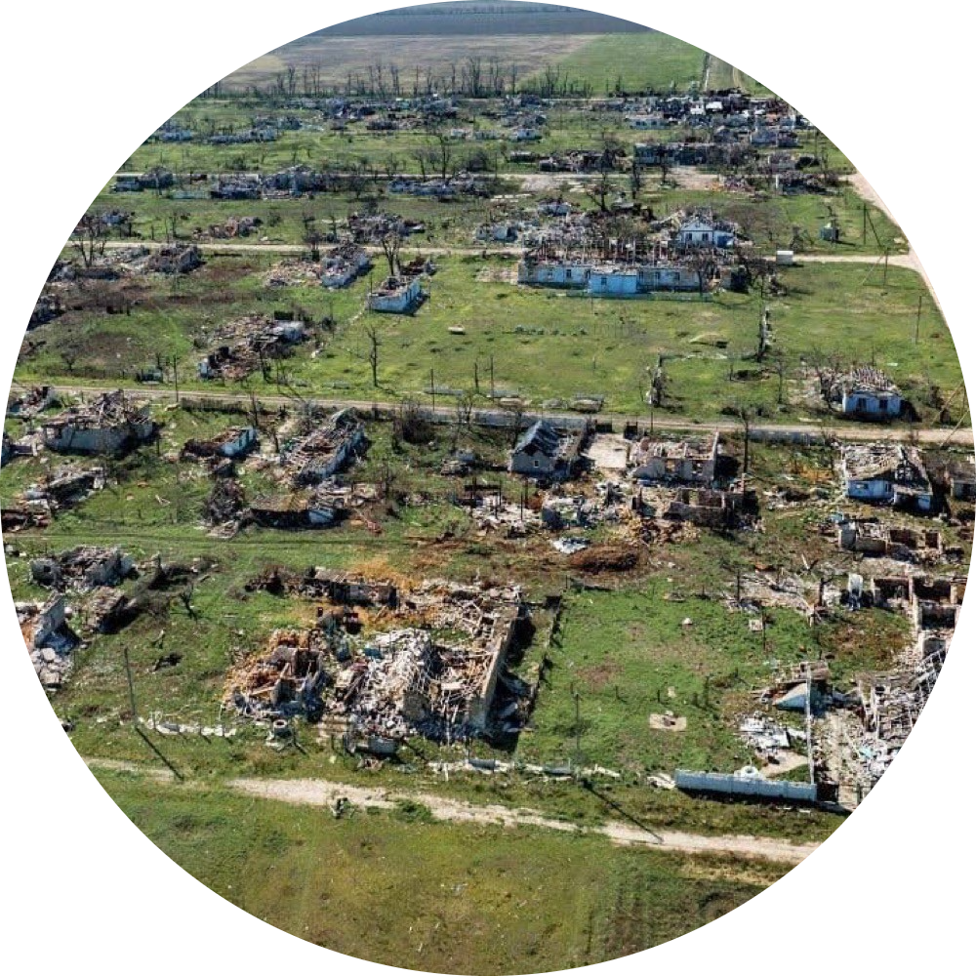
АКТУАЛЬНОСТЬ
В результате боевых действий на территории Донецкой Народной Республики (ДНР) повреждены выше 72 тыс. индивидуальных жилых домов, из них почти 9 тыс. не подлежат восстановлению.
На данный момент на восстановление региона задействованы строительные компании - объемом около 45 тыс. строителей. На строительство новых и ремонт поврежденных домов из федерального бюджета в 2023 году выделено 4,5 млрд рублей.
На всей территории Российской федерации ежегодно происходит от 40 до 68 кризисных наводнений. А также другие стихийные бедствия. Десятки тысяч человек остаются без жилья.
Массовое строительство индивидуальных жилых домов нуждается в унификации, экономии времени и финансов на возведение жилищного фонда и благоустройство прилегающих территорий.
1
2
ДО
ПОСЛЕ
3
Процент разрушений городов Донецкого региона
4
3

Slide 4
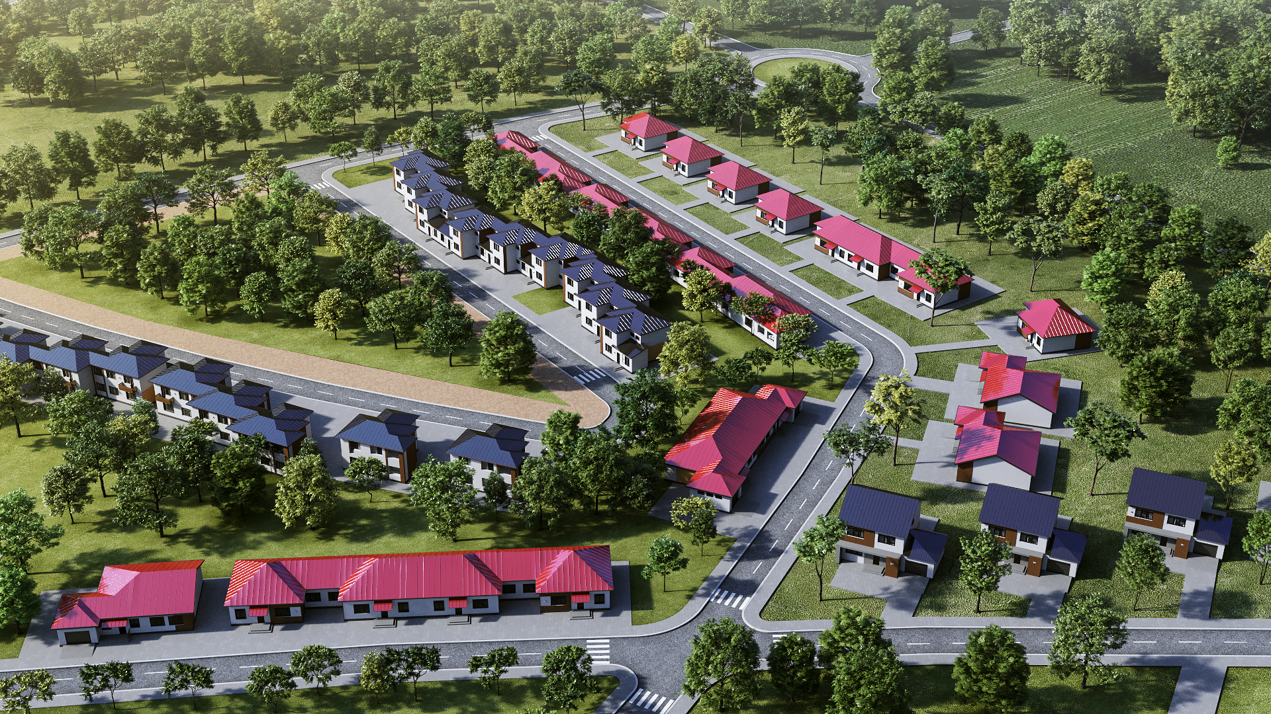
ЦЕЛЕВАЯ АУДИТОРИЯ
Компании-застройщики, занимающихся малоэтажным строительством, в частности восстановлением Донецкого региона, а также частные лица, желающие получить проект для быстрого и недорогого строительства индивидуального жилого дома.
Плюсы:
Актуальный и доступный социальный продукт
Учет региональных особенностей и потребностей населения
Различные готовые планировочные решения, объединяющиеся в единую композицию
4

Slide 5
ПРОБЛЕМА
На данный момент компании-застройщики испытывают проблемы:
нехватка готовых проектных решений малоэтажного жилья для застройки Донецкого региона
критически короткие сроки на разработку проектной документации
разработка проектов и строительство в подобных условиях обходится дорого
объем территории для застройки слишком велик, чтобы качественно и эстетически грамотно составить выразительный архитектурный облик городов
5

Slide 6
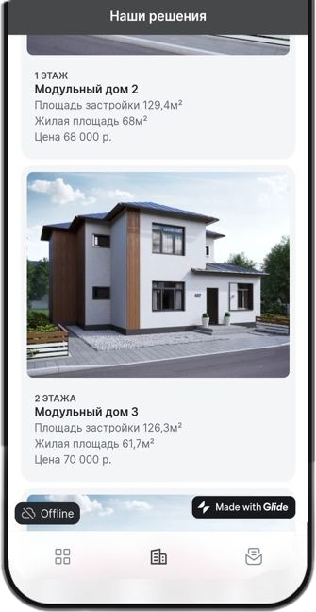
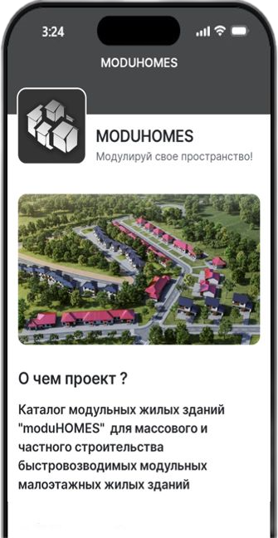
QR-код
РЕШЕНИЕ
Наш каталог-веб-приложение предоставляет компаниям-застройщикам готовые проектные решения быстровозводимых модульных малоэтажных жилых зданий с последующей их компоновкой и блокировкой для строительства целых коттеджных поселков, как в черте города, так и за его пределами.
https://moduhomes.glide.page
6

Slide 7
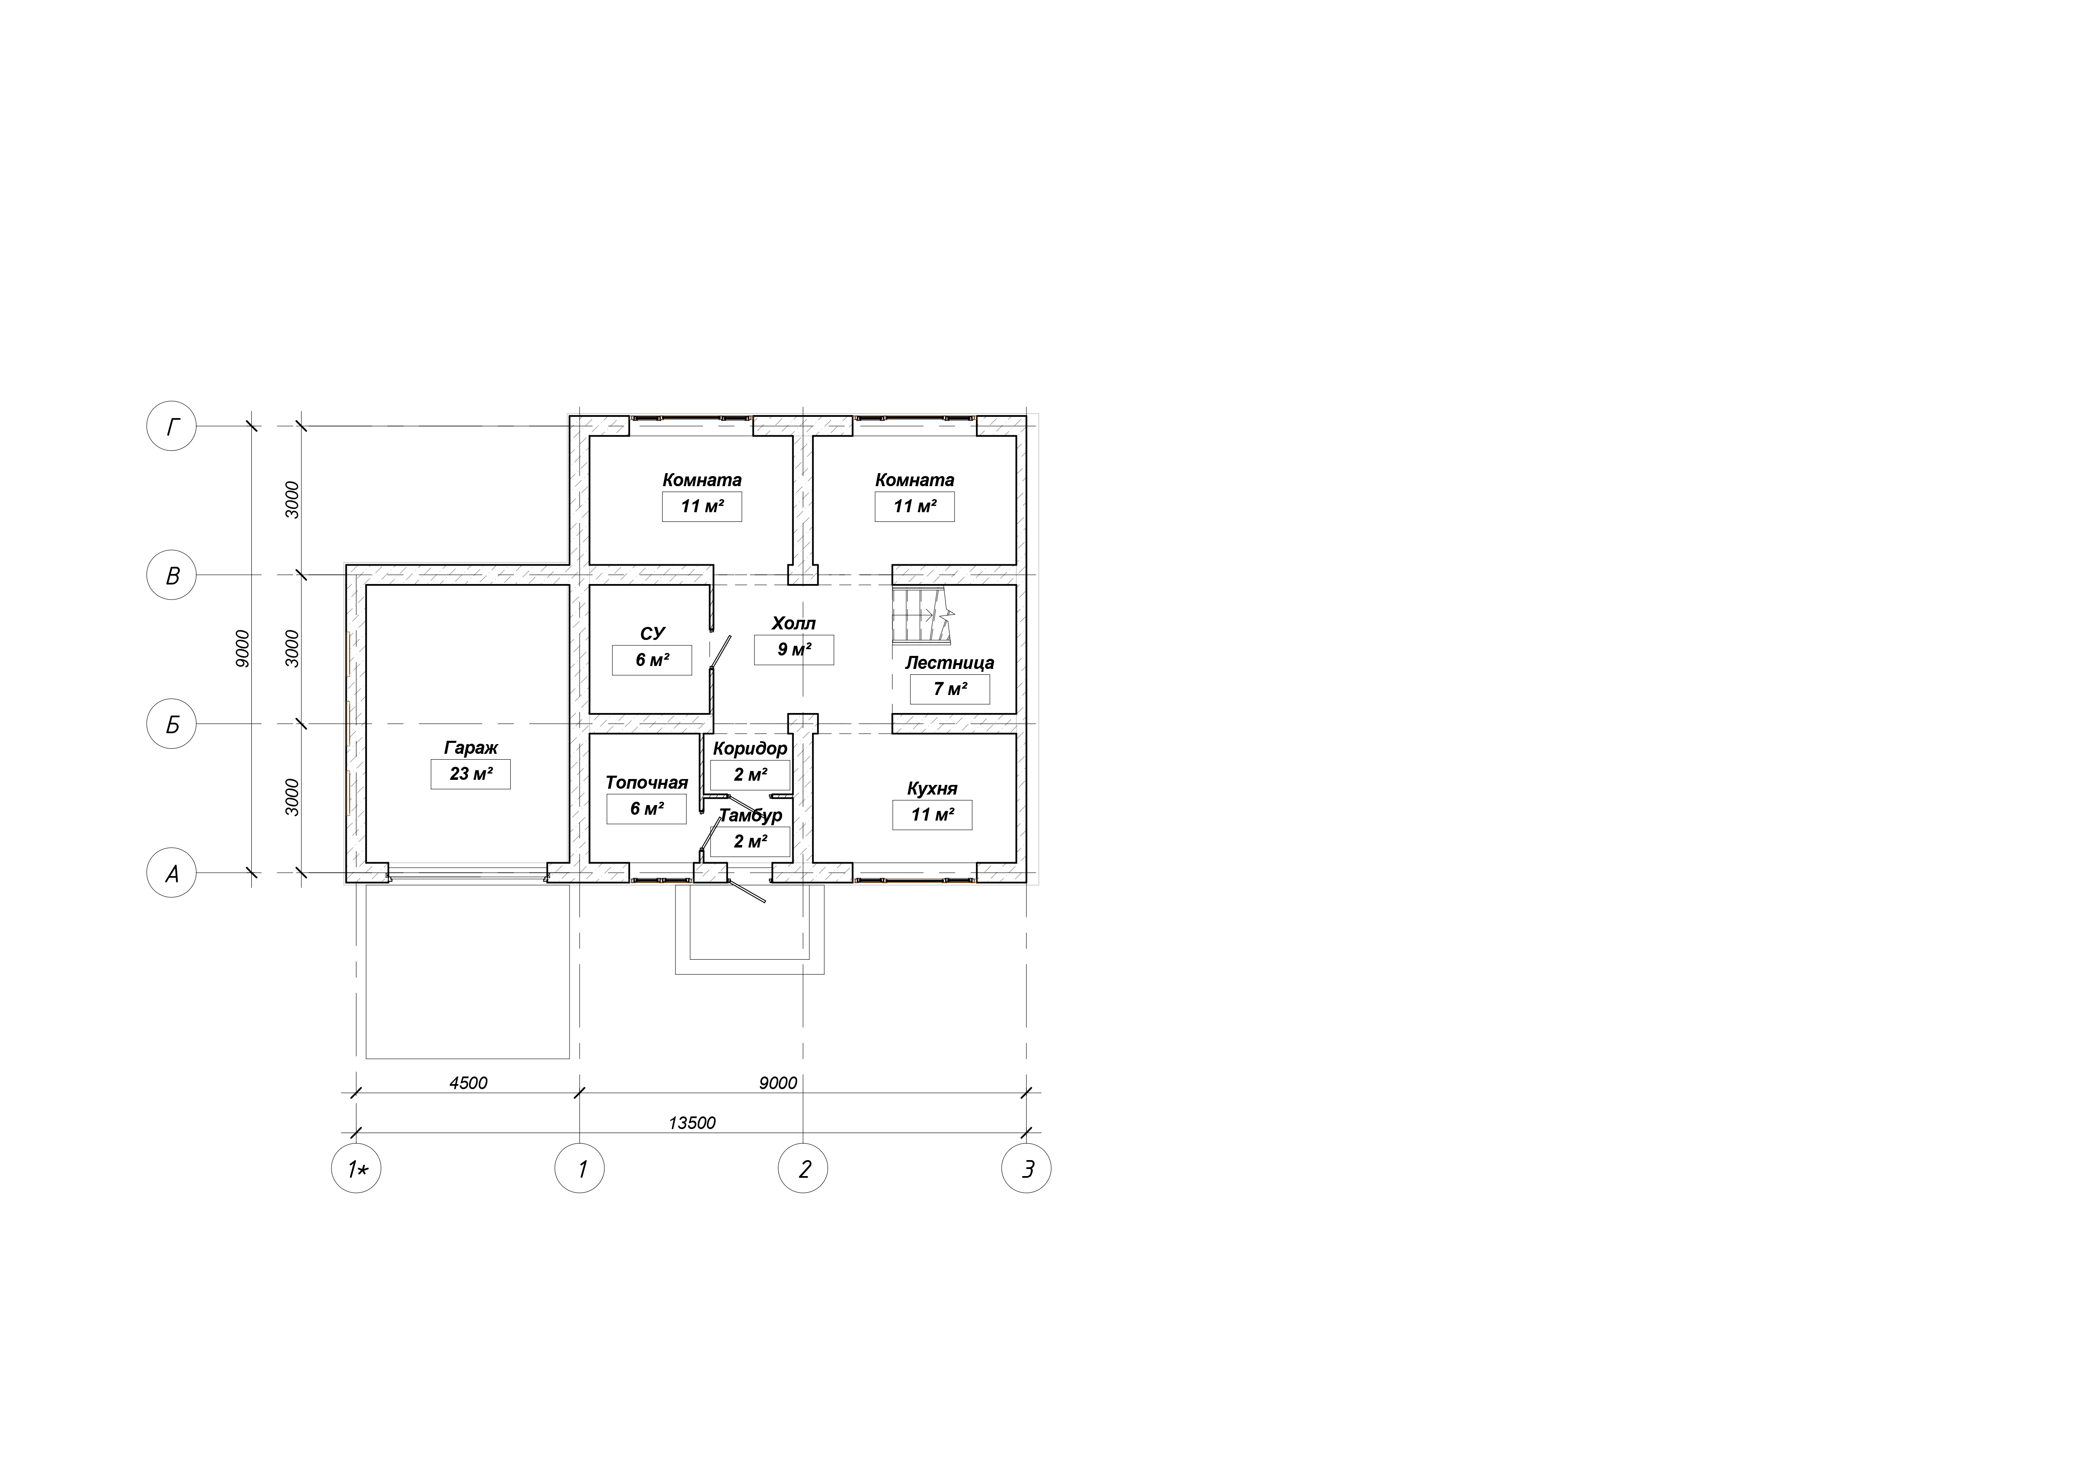
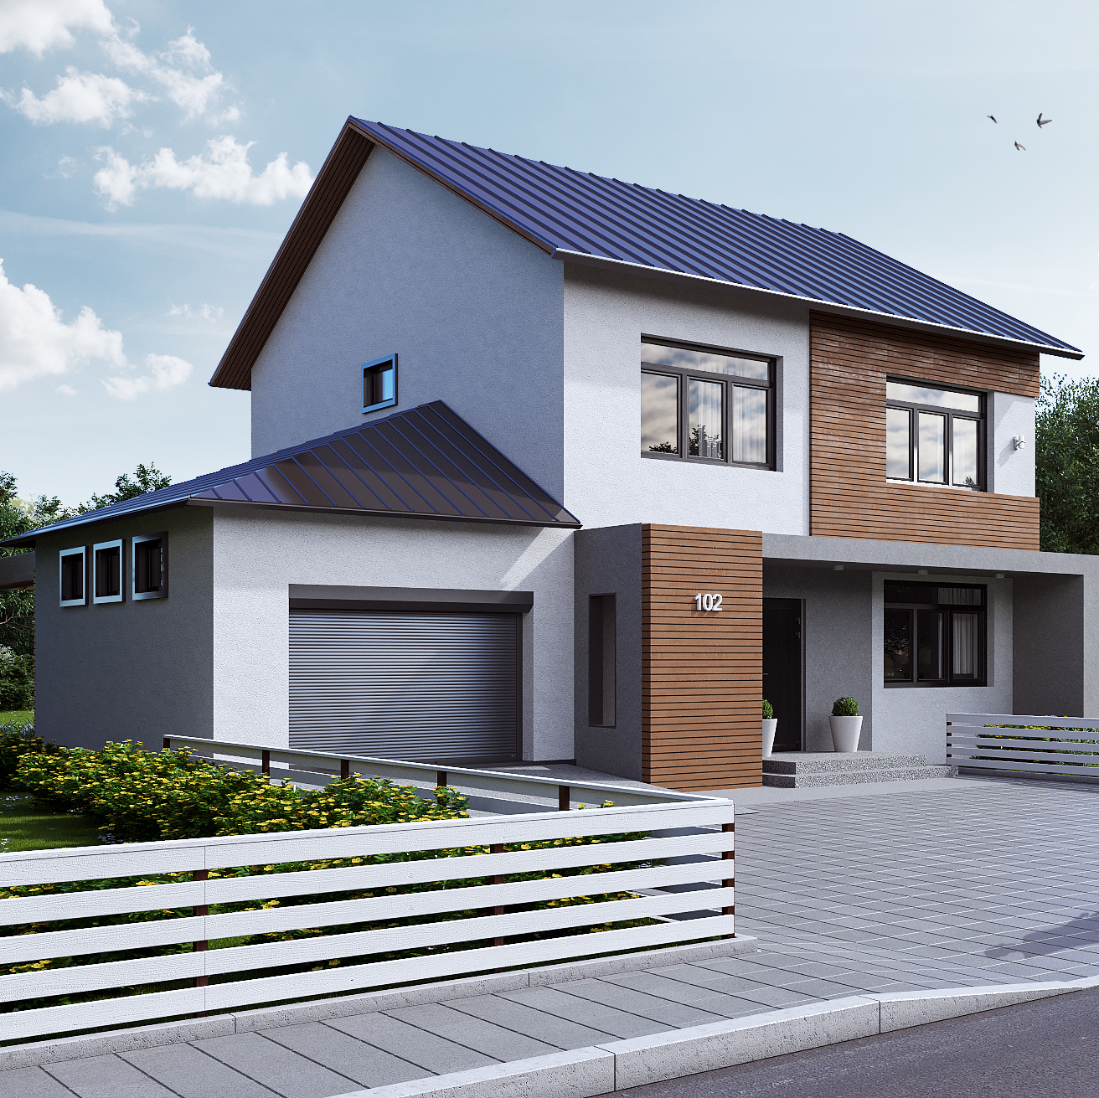
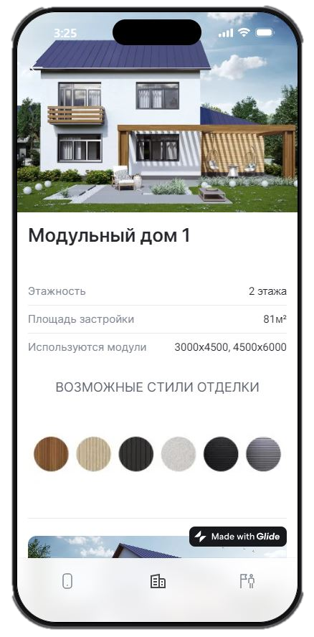
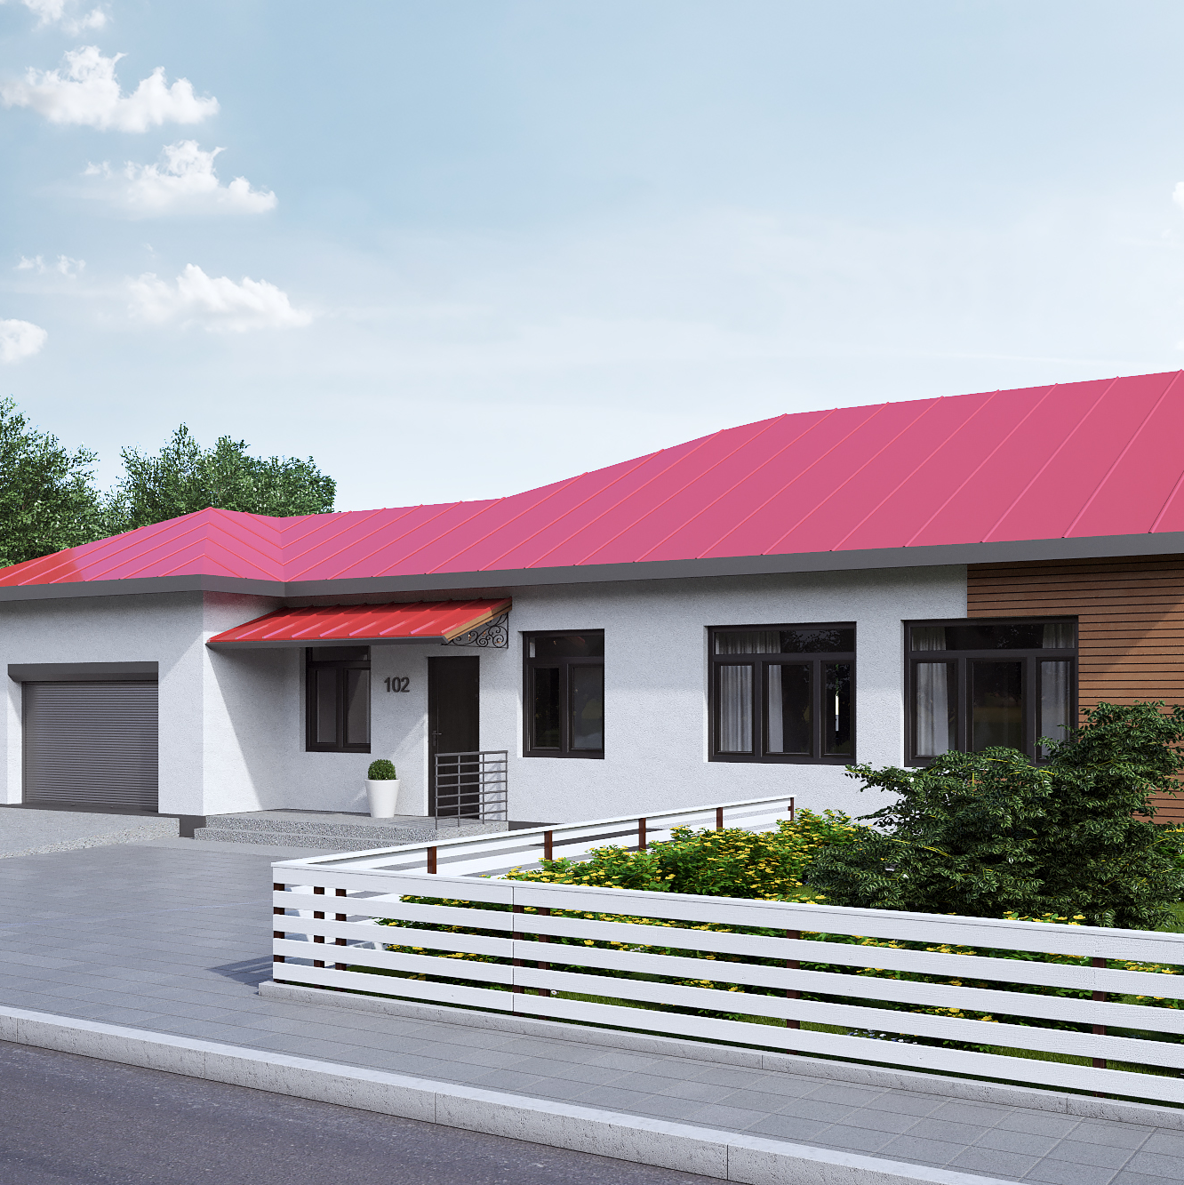
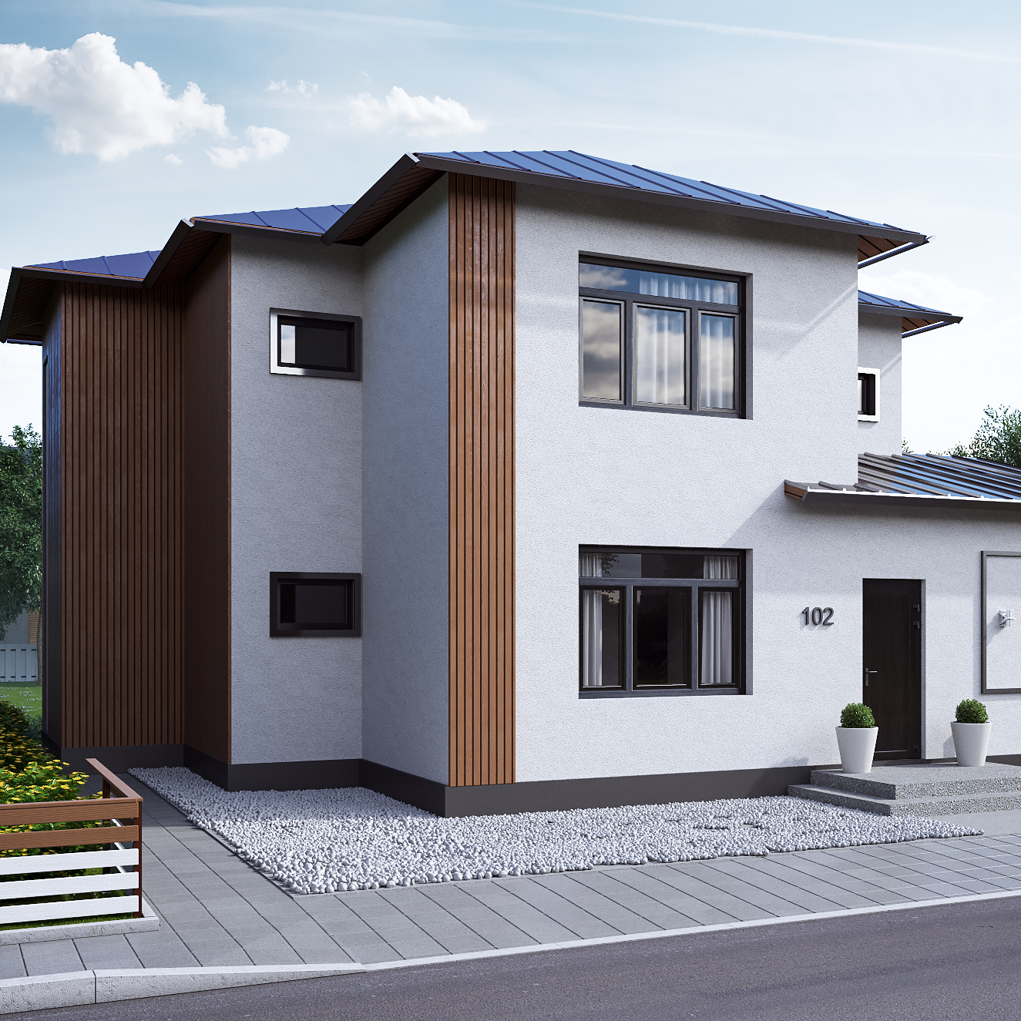
ОПИСАНИЕ ПРОДУКТА И ТЕХНОЛОГИИ
Модульность
Долговечность
Шумоизоляция
Пожаробезопасность
Высокая скорость возведения
Энергоэффективность
Экономичность в обслуживании
Индивидуальный дизайн
Вариативность блокировки
Индивидуальный подход
7

Slide 8
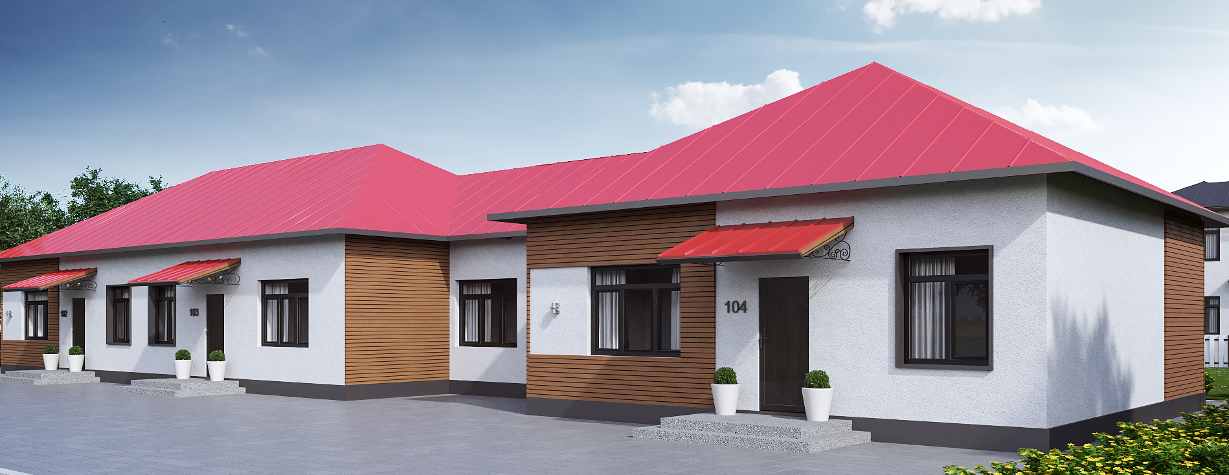
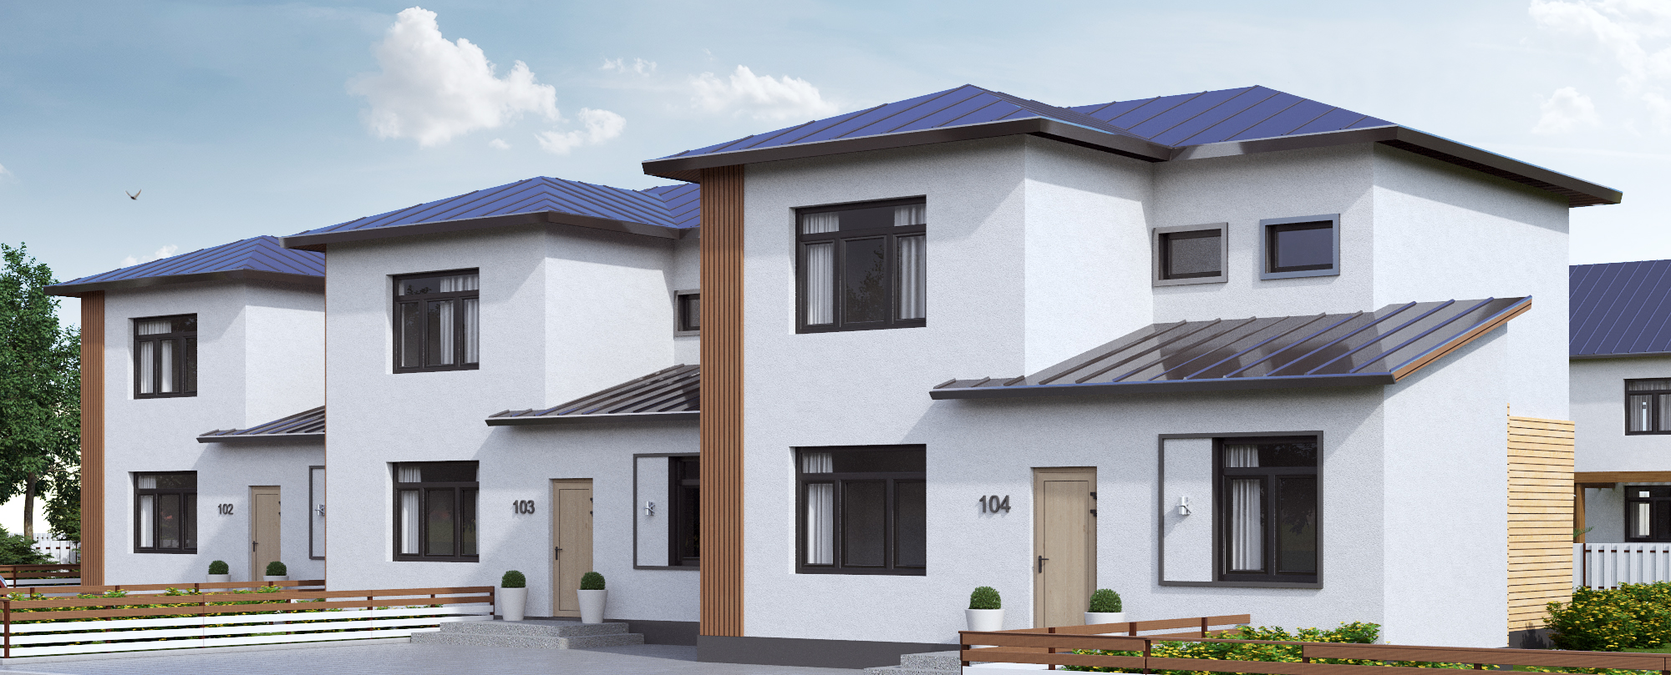
НОВЫЕ ПРОИЗВОДСТВЕННЫЕ ТЕХНОЛОГИИ В МОДУЛЬНОМ СТРОИТЕЛЬСТВЕ
блокировка
домов
2-этажные дома
1-этажные дома
компоновка
модулей
8

Slide 9
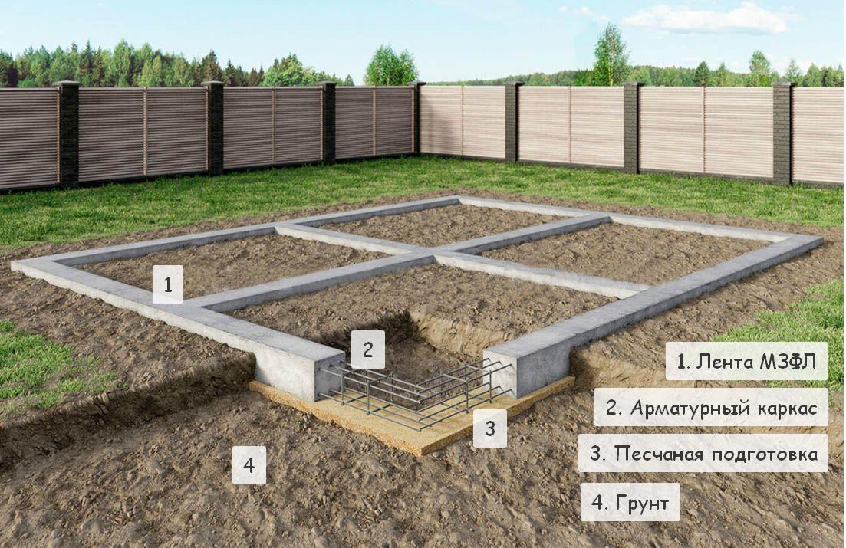
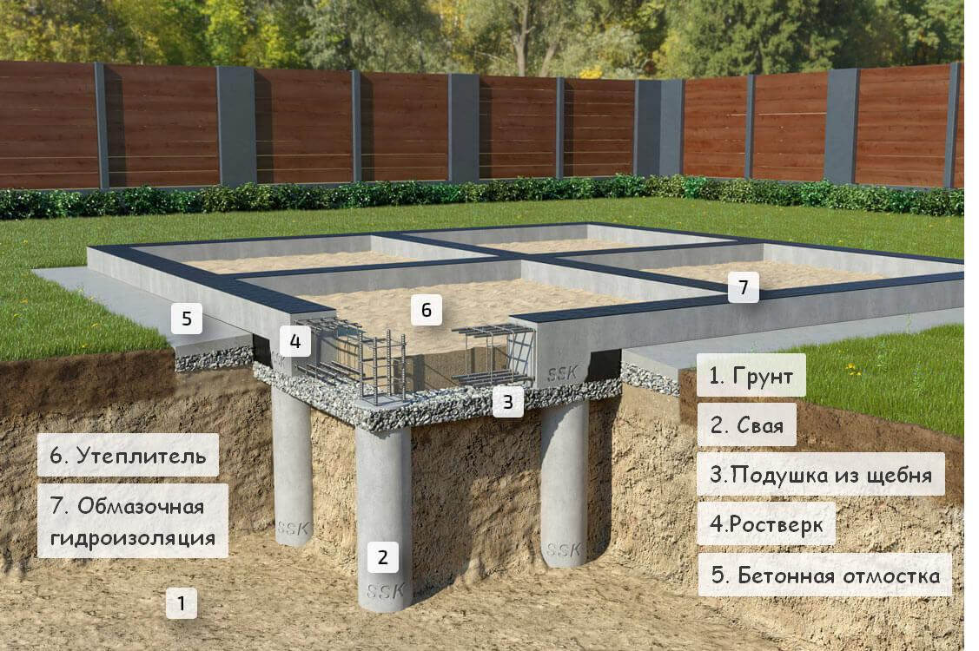
Типы фундаментов
Фундамент ленточный мелкого заложения
Фундамент свайно-ростверковый
Небольшие трудозатраты
Универсальность
Экономичность
Долговечность
9

Slide 10
АНАЛИЗ РЫНКА
TAM
Общий объем рынка
TAM 5 179 020 тыс. руб.
6496 запросов в месяц от частных лиц и компаний по тегу "проект модульного дома"
SAM
Доступный объем рынка
3958 запросов в месяц от частных лиц и компаний по тегу "проект модульного дома" + цена
SAM 3 158 484 тыс. руб.
SOM
Реально-достижимый объем рынка
132 запросов в месяц от частных лиц и компаний по тегу "проект модульного дома" + "для постоянного проживания"
SOM 98 154 тыс. руб.
10

Slide 11
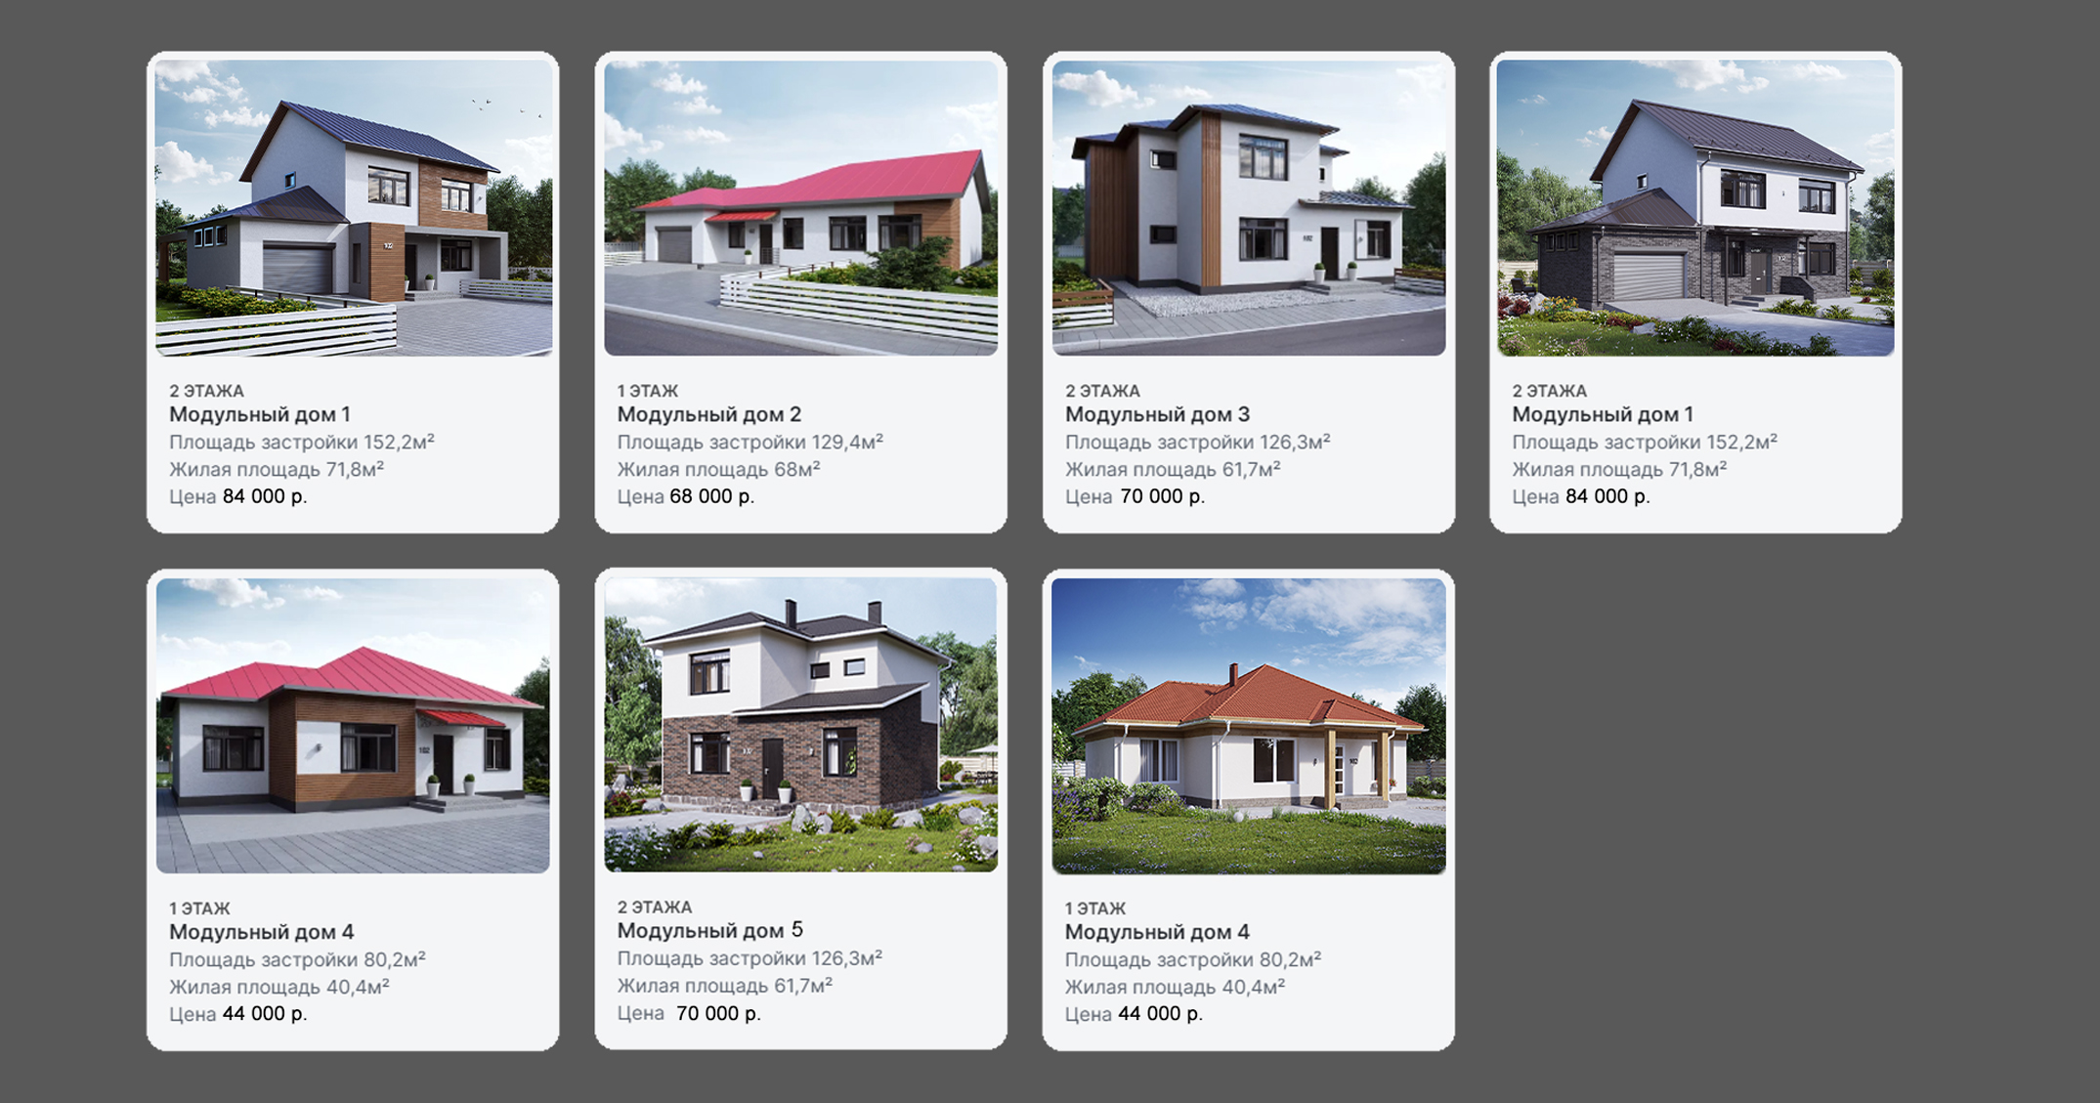
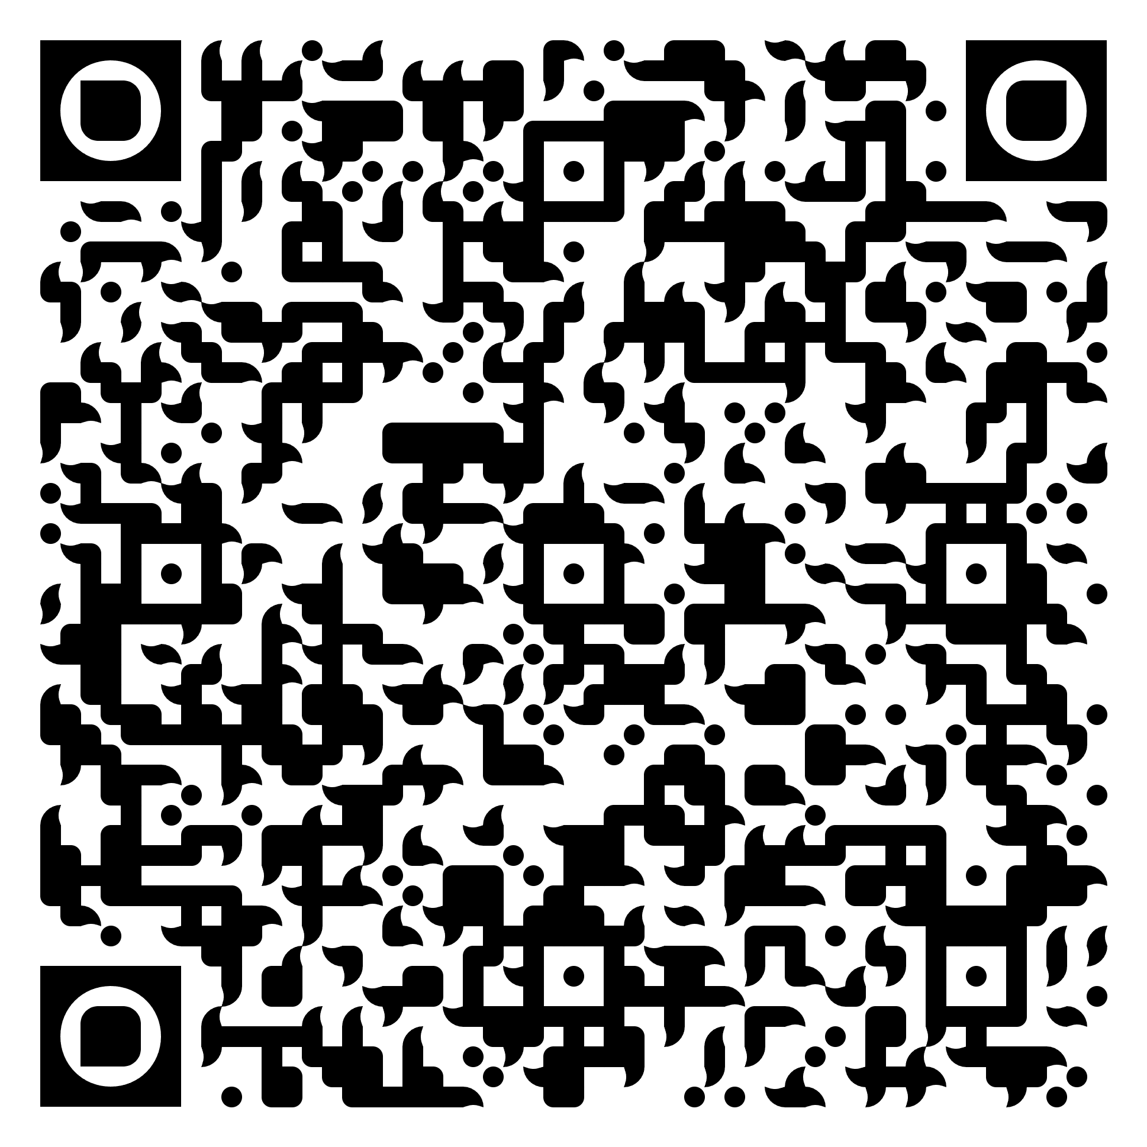
БИЗНЕС-МОДЕЛЬ
Средний чек
66,5 тыс. руб.
- расчет бизнес-модели
11

Slide 12
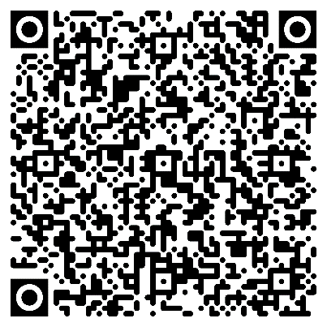
ФИНАНСОВАЯ МОДЕЛЬ
82 364,1
151 895,0
1 384,9
15 087,1
17 299,0
13 401,8
15 401,8
тыс. руб.
Срок окупаемости
11,12 мес.
Расчет финансовой
модели
--
12

Slide 13
СОЦИАЛЬНО-ЗНАЧИМЫЙ ЭФФЕКТ
Качественный
Количественный
Комфортные условия
Доступность и качества уровня жизни
Уверенность в будущем
Повышения уровня рождаемости
Увеличение уровня благосостояния
Увеличение уровня демографии
13

Slide 14
КОНКУРЕНТЫ
ТЕХНО БАЛТ
DP MODULE
МОДУЛЬТИ
MODUHOMES
+
Социально-ориентированное жилье
Ориентация на массовую застройку районов
Разнообразие планировочных решений коттеджных поселков, подробные визуализации
Дома блокируются между собой
краткая информация
симпатичный дизайн каталога и домов
классический дизайн
есть "пирог" строения
возведение зданий совершается самой компанией
-
однообразные строения, схожи с гаражами;
нет понимания в каких "идеальных" условиях это строение можно возвести;
не представлена возможность по блокировки домов.
мало визуализации продукта и данных каталога;
не представлена возможность по блокировки домов;
не являются капитальными строениями.
строения похожи на сооружения для временного проживания;
нет разнообразия архитектурных решений;
не представлена возможность по блокировки домов.
14

Slide 15
ПОДДЕРЖКА ПРОЕКТА
ФОНД СОДЕЙСТВИЯ ИННОВАЦИЯМ - гранд «СТАРТ-ВЗЛЁТ»
Фонд поддержки социальных проектов
Агентство стратегических инициатив - форум "СИЛЬНЫЕ ИДЕИ ДЛЯ НОВОГО ВРЕМЕНИ"
Агентство стратегических инициатив - форум "СИЛЬНЫЕ ИДЕИ ДЛЯ НОВОГО ВРЕМЕНИ"
ДОМ.РФ - Финансовый институт развития в жилищной сфере России
ВЭБ.РФ – государственная корпорация развития России
15

Slide 16
КОМАНДА
Горбунова Анна
лидер команды
Гашененко Ева
веб-разработчик
Кудленко Ростислав
архитектор
Предко Елена
дизайнер
Предко Лука
инженер
Гурылёв Никита
экономист
Крысько Александра Анатольевна
наставник
Щербина Анна
дизайнер
Скляров Владимир
экономист
16

Slide 17
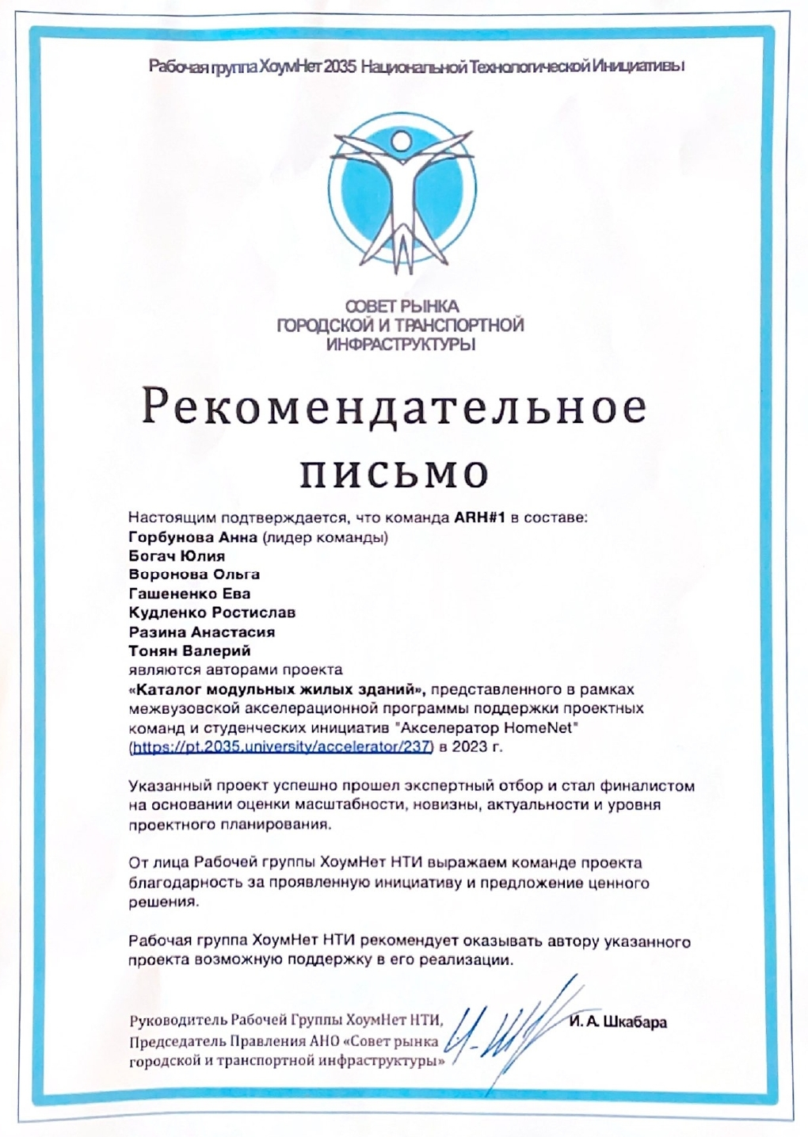
ДОСТИЖЕНИЯ
17

Slide 18
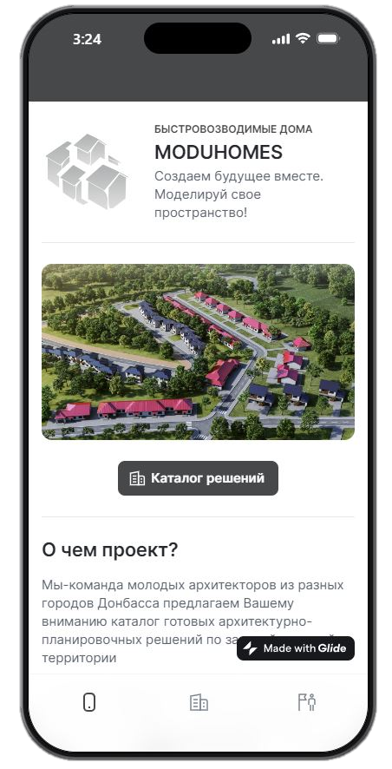
КОНТАКТЫ
Переходите в наш каталог модульных жилых зданий
MODUHOMES с помощью QR-кода или по ссылке
https://moduhomes.glide.page
moduhomes@mail.ru
moduhomes@mail.ru
+ 7 909 640-26-61
@moduhomes
СПАСИБО!
18

